Slide 1

Struktur Pohon (Tree)
Dr. Yoga Religia, S.Kom, M.Kom
Struktur Data
Program Studi Teknik Informatika
Fakultas Teknik
Universitas Pelita Bangsa

Slide 2
Tree (Pohon)
Tree termasuk Struktur Non Linear.
Tree is very important data object. Intuitively, a tree structure means that the data is organized so that items of information are related by branches. (Ellis Horowitz & Sartaj Sahni)
Tree is a finite nonempty set of element in which element is called the root and the remaining element are partitioned into m >= 0 disjoint subsets, each of which itself a tree. (Aam M Tenebaum)

Slide 3
Istilah-Istilah dalam Tree
Adapun istilah-istilah yang digunakan dalam Tree adalah berikut :
Tree dan Graph
Simpul dan Busur
Super-ordinat dan Sub-ordinat
Ancestor dan Descendent
Root (Akar) dan Leaf (Daun)
Level (Tingkat) dan Depth (Kedalaman)
Degree (Derajat) Sebuah Simpul
M-Ary Tree dan Binary Tree
Link, Null-Link dan Bukan Null-Link
A
B
C
D
E
F
G
H
I
J
K
L
M
N

Slide 4
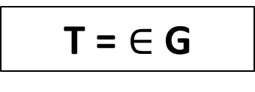
1. Tree dan Graph
Graph terdiri dari node-node yang menunjukkan keadaan yaitu keadaan awal dan keadaan baru yang akn dicapai dengan menggunakan operator.
Node-node dalam Graph keadaan saling dihubungkan dengan menggunakan arc (busur) yang diberi panah untuk menunjukkan arah dari suatu keadaan ke keadaan berikutnya.
Tree adalah bagian dari Graph.
Struktur Tree digunakan untuk menggambarkan keadaan secara hirarkis.
Tree juga terdiri dari beberapa node. Node yang terletak pada level 0 disebut dengan nama “akar”.
T = $∈$ G

Slide 5

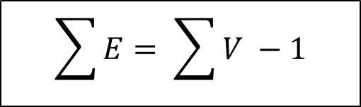
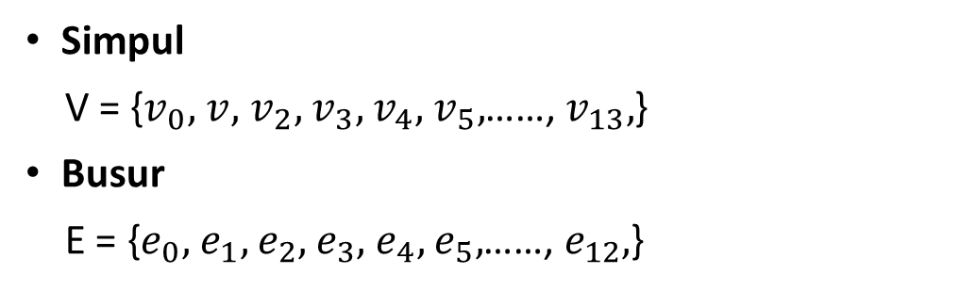


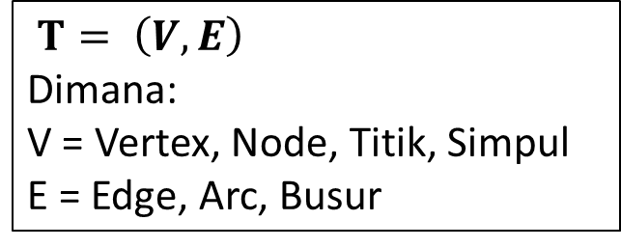






2. Simpul dan Busur
$$v_{0}$$
A
Pohon adalah sekumpulan dari dari Simpul dan Busur.
Simpul awal disebut sebagai akar (root)
Simpul yang lain membentuk sub-tree
$$e_{0}$$
$$e_{1}$$
$$e_{2}$$
$$v_{1}$$
B
$$v_{2}$$
C
$$v_{3}$$
D
$T= \left(V,E\right)$
Dimana:
V = Vertex, Node, Titik, Simpul
E = Edge, Arc, Busur
E
F
G
H
I
$$e_{12}$$
J
K
L
M
N
$$v_{13}$$
Simpul
V = {$v_{0},$ $v,$ $v_{2},$ $v_{3},$ $v_{4},$ $v_{5},$……, $v_{13},$}
Busur
E = {$e_{0},$ $e_{1},$ $e_{2},$ $e_{3},$ $e_{4},$ $e_{5},$……, $e_{12},$}
$$\sum{E= \sum{V} −1}$$

Slide 6

3. Super-ordinat dan Sub-ordinat
A
B
C
D
E
F
G
H
I
Simpul B merupakan super-ordinat dari simpul E dan F
Simpul E dan F mempunyai super-ordinat yang sama
Simpul B mempunyai sub-ordinat simpul E (left child) dan F (right child)
Simpul E dan F merupakan sub-ordinat dari simpul B

Slide 7

4. Ancestor dan Descendent
A
B
C
D
E
F
G
H
I
Ancestor (nenek moyang yang segaris)
Simpul M memiliki Ancestor simpul H, D dan A
Descendent (turunan)
Simpul D memiliki Descendent G, H, I, M dan N
J
K
L
M
N

Slide 8
5. Root (Akar) dan Leaf (Daun)
Root / Akar
Simpul yang tidak memiliki super-ordinate, dari ilustrasi disamping yang berperan sebagai root adalah simpul A
Leaf / Daun
Simpul yang tidak memiliki sub-ordinate, dari ilustrasi disamping yang berperan sebagai root adalah simpul C, E, G, I, J, K, L, M, dan N
Root
A
B
C
D
leaf
E
F
G
H
I
leaf
leaf
leaf
J
K
L
M
N
leaf
leaf
leaf
leaf
leaf

Slide 9
6. Level (Tingkat) dan Depth (Kedalaman)
Level / Tingkat
Root dinyatakan sebagai level = 0
Setiap turun 1 sub-ordinat maka level = level + 1
Depth / Kedalaman
Kedalaman atau Depth merupakan level tertinggi dari sebuah Tree,
pada ilustrasi disamping Depth = 3
Root
Level
A
0
B
C
D
1
E
F
G
H
I
2
J
K
L
M
N
3
Depth = 3

Slide 10









7. Degree (Derajat) Sebuah Simpul
Degree menyatakan jumlah simpul sub-ordinat dari simpul super-ordinat.
Degree dari sebuah Tree merupakan jumlah sub-ordinat terbanyak (yang mungkin ada) dari super-ordinat yang ada.
Pada ilustrasi disamping diketahui:
Degree Simpul A = 3
Degree Simpul B = 2
Degree Simpul D = 3
Degree Simpul F = 3
Degree Simpul H = 2
Maka Degree = 3
Root
Level
$$v_{0}$$
A
0
$$e_{0}$$
$$e_{1}$$
$$e_{2}$$
$$v_{1}$$
B
$$v_{2}$$
C
$$v_{3}$$
D
1
E
F
G
H
I
2
$$e_{12}$$
J
K
L
M
N
3
$$v_{13}$$
Depth = 3

Slide 11
8. M-Ary Tree dan Binary Tree
A
B
C
M-Ary bisa disebut juga K-Ary, dimana M atau K menyatakan derajat Tree.
M atau K adalah Degree dari sebuah Tree
D
E
typedef struct Node {
int INFO;
struct Node *Link1;
struct Node *Link2;
struct Node *Link3;
}
Binary Tree Khusus untuk M atau K yang bernilai 2 (K = 2).
A
B
C
D
typedef struct Node {
int INFO;
struct Node *Left;
struct Node *Right;
}
INFO
INFO
E
F
G
Left
Right
Link1
Link2
Link3

Slide 12
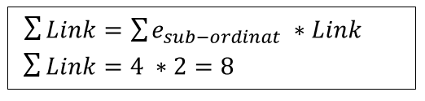
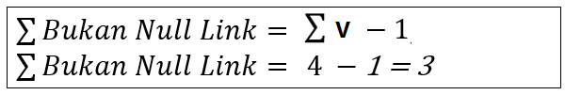
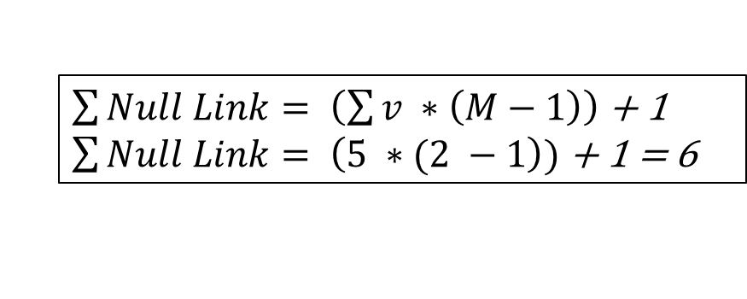
9. Link, Null-Link dan Bukan Null-Link
A
B
C
Link : adalah pointer yang digunakan untuk menunjuk simpul sub-ordinat. Pada ilustrasi disamping terdapat 4 simpul sub-ordinat, dimana setiap simpul mempunyai 2 Link
D
E
Null-Link : adalah Link yang tidak menunjuk sub-ordinat
$\sum{Null Link= \left(\sum{v ∗\left(M−1\right)}\right)}$ + 1
$\sum{Null Link= \left(5 ∗(2 −1\right)})$ + 1 = 6
Bukan Null-Link : adalah Link yang menunjuk sub-ordinat

Slide 13
Latihan
A
Ada berapa simpul dan busur pada Tree tsb.
Sebutkan simpul Super-ordinat dan relasi simpul sub-ordinatnya dari Tree tsb.
Sebutkan simpul Sub-ordinat dan relasi simpul super-ordinatnya dari Tree tsb.
Sebutkan simpul Ancestor dari simpul J, K, L, M dan N.
Sebutkan simpul Descendent dari simpul B, C, F dan I.
Sebutkan simpul mana yang disebut "Root" dan simpul mana saja yang disebut "Leaf".
Berapa Level dan Depth dari Tree tsb
Ada berapa degree dari simpul A, B, C, F dan I. Serta
Berapa Degree dari Tree tsb.
Selamat Mengerjakan!!
B
C
D
E
F
G
H
I
J
K
L
M
N

